Slide 1
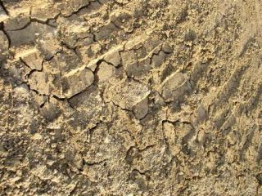
Surovinové zdroje organických látok
Spracovanie uhlia a zemného plynu
Frakčná destilácia ropy
Kvalita benzínu

Slide 2
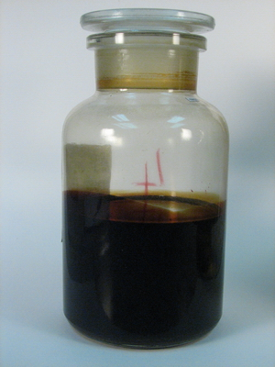
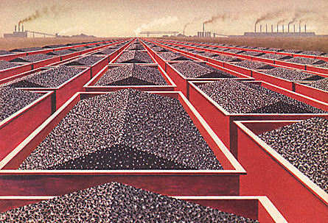
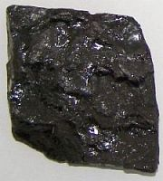
Zdroje uhľovodíkov: a) uhlie
b) zemný plyn
c) ropa

Slide 3
Uhlie
vzniklo v dávnych dobách premenou rastlín v zemskej kôre bez prístupu vzduchu
je to zložitá zmes tuhých látok
obsahuje najviac uhlíka (70-90%) a zvyšky nerozložených rastlín
po spálení uhlia zostávajú popol a dym, ktoré znečisťujú životné prostredie

Slide 4
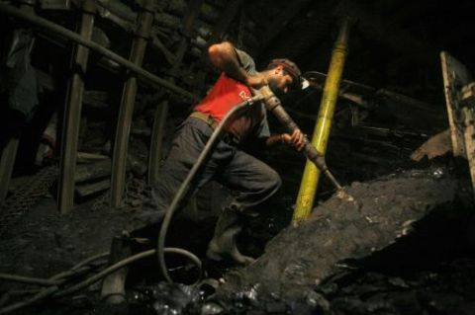
Uhlie ako zdroj energie
používa sa ešte v tepelných elektrárňach (Handlová, Nováky)
znečisťuje ovzdušie plynmi SO₂, NO_{x} , zlúčeninami As a popolčekom

Slide 5
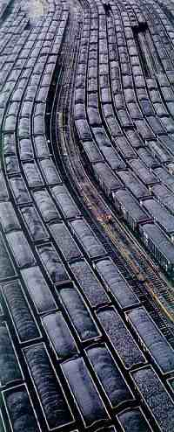
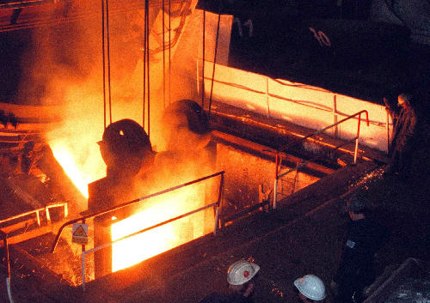
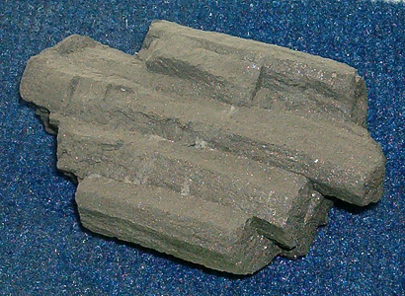
Z uhlia sa dá vyrobiť:
Koks – palivo pri výrobe
železa
Koksárenský plyn (svietiplyn) – obsahuje
metán, vodík a jedovatý oxid uhoľnatý

Slide 6
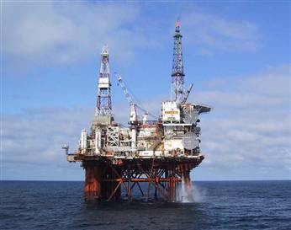
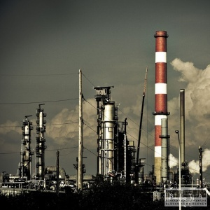
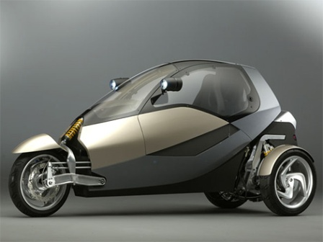
Zemný plyn
je to zmes plynných uhľovodíkov (metán tvorí 90 – 95%)
znečistený H₂S sulfánom
auto na plynový pohon

Slide 7
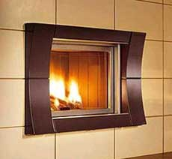
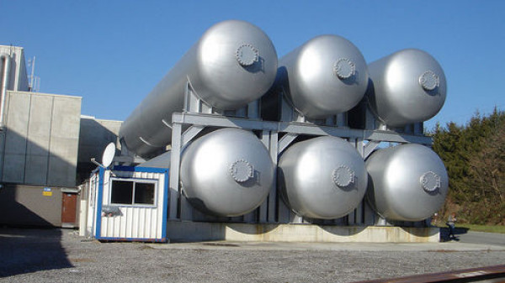
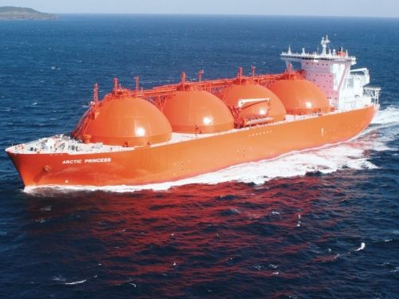
dobré palivo, pri horení nevzniká popolček ani dym
pri úniku hrozí nebezpečenstvo výbuchu a udusenie z nedostatku vzduchu

Slide 8
Ropa
je hnedočierna kvapalina s charakteristickým zápachom
ľahšia ako voda a vo vode
nerozpustná
je horľavá
vznikla rozkladom morských rastlín a živočíchov bez prístupu vzduchu
ložiská ropy sa často nachádzajú pod morským dnom
tvorí ju zmes uhľovodíkov

Slide 9
Frakčná destilácia ropy je destilácia po častiach - frakciách
látky obsiahnuté v rope majú rôzne body varu, a tak sa destilujú pri rôzne vysokej teplote
jednotlivé frakcie nie sú čisté látky, ale zmesi viacerých látok
každá frakcia sa ešte ďalej čistí
destiluje sa v destilačných
kolónach

Slide 10
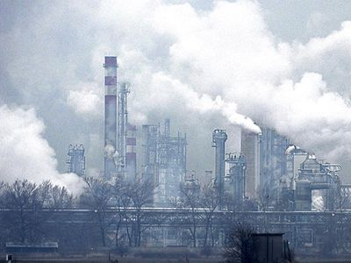
Frakcie ropy:
benzín
petrolej
plynový olej
mazacie oleje
vazelína
parafín
asfalt
Slovnaft

Slide 11
Benzín – pohonná látka, dobré rozpúšťadlo
Petrolej – na svietenie, rozpúšťadlo
Plynový olej – ľahký vykurovací olej, v zmesi s petrolejom tvorí naftu
Mazacie oleje – mazanie strojov
Vazelína – mazanie strojov, čistá v kozmetike a v lekárnictve
Parafín – výroba sviečok, leštidiel, krémov na topánky, pasty na parkety
Asfalt – povrchová úprava ciest

Slide 12
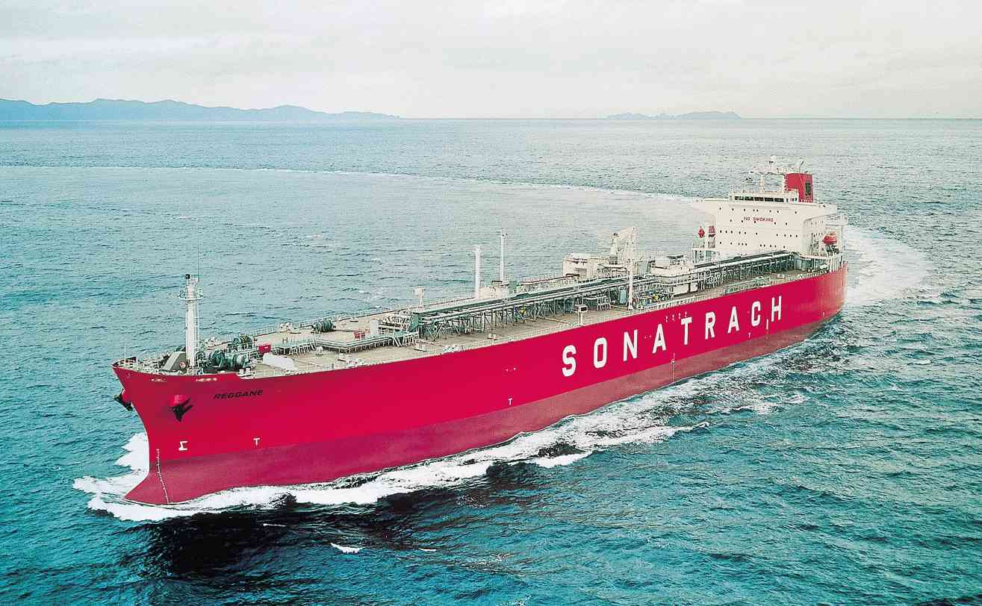
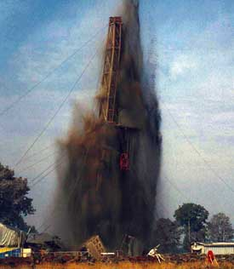
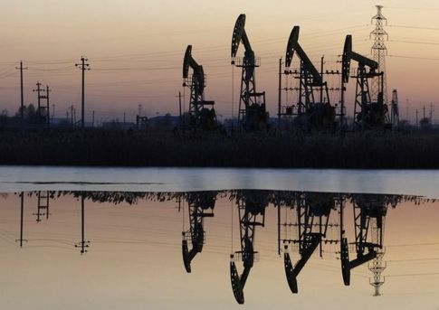
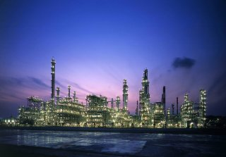
Ropa sa prepravuje ropovodmi alebo lodnou dopravou.

Slide 13
Kvalita benzínu
Na porovnanie kvality rôznych druhov benzínu sa používa oktánové číslo.
je to percentuálny pomer izooktánu a heptánu v benzíne
čím je vyššie oktánové číslo, tým je benzín kvalitnejší
na Slovensku je používanie olovnatého benzínu zakázané, lebo otravuje životné prostredie

Slide 14
Ďakujem za pozornosť.
Mariana Pavelčáková
Zdroj: E.Adamkovič: Chémia 9
E.Gleb a kol.:Chémia pre základné školy
M.Pauková: Chémia 9
www.google.sk

